Slide 1
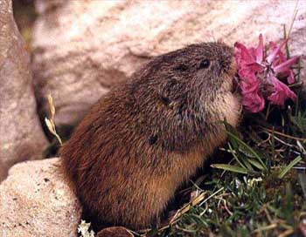
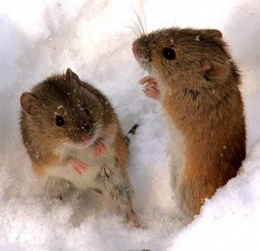
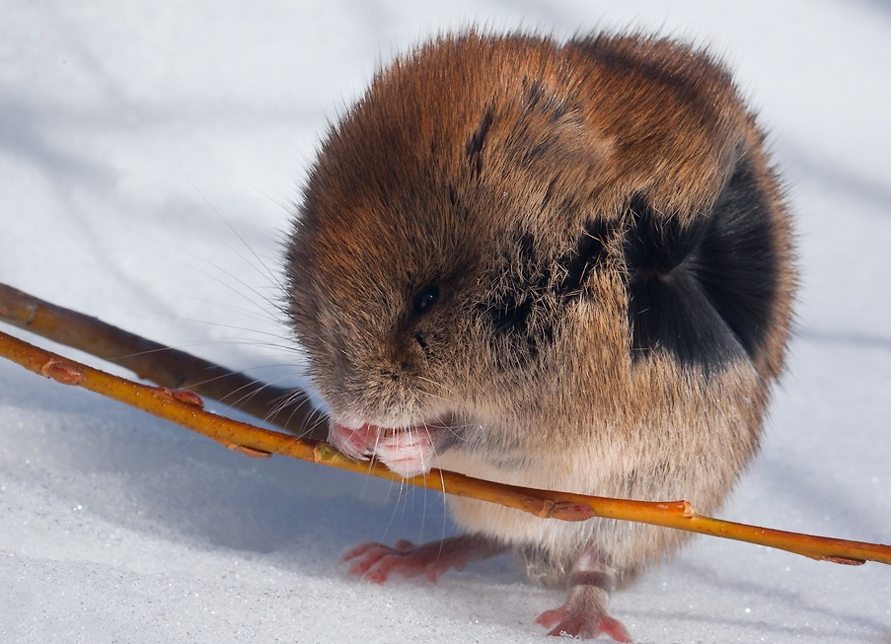
Лемминги
Елена Марченко
Окружающий мир, 4 класс
МБОУ СОШ №3
Г. Красный Сулин
Ростовская обл.

Slide 2
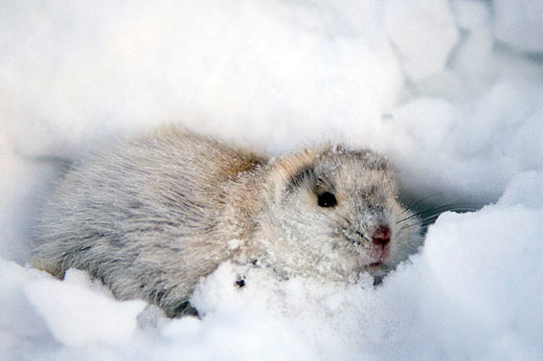
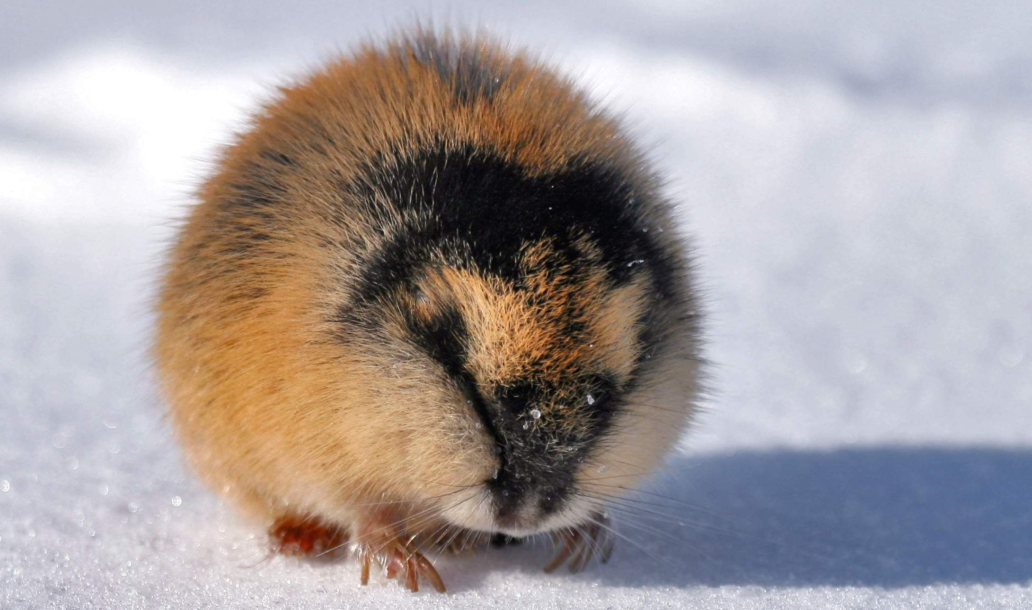
Ле́мминги относятся к отряду грызунов подсемейства полёвковых семейства хомяков.
Длина тела
10—15 см,
длина хвоста — до 2 см,
масса 20—70 г.

Slide 3
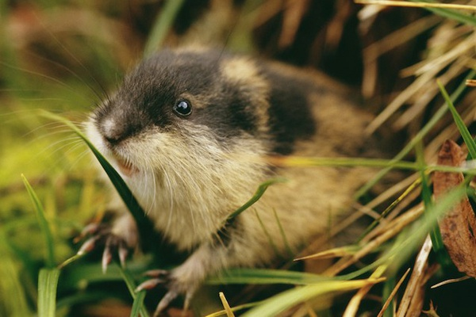
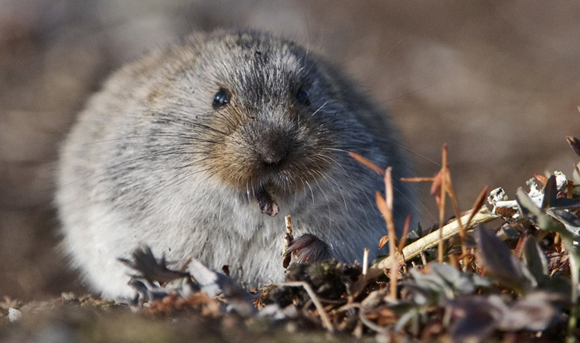
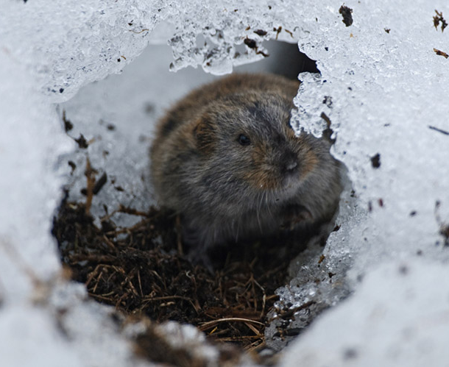
Питается осоками, злаками, мхами, кустарничками, зимой также лишайниками и ветками.

Slide 4
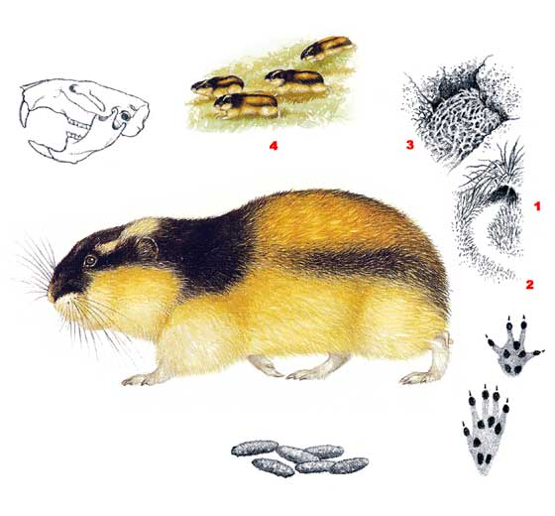
Лемминги живут в норах, которые выкапывают в кочках и других укромных местах. Между норами на десятки метров тянутся узкие дорожки.

Slide 5
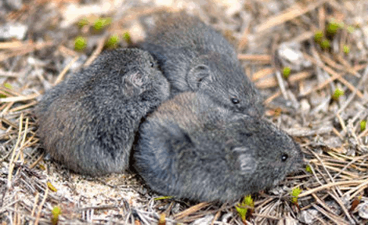
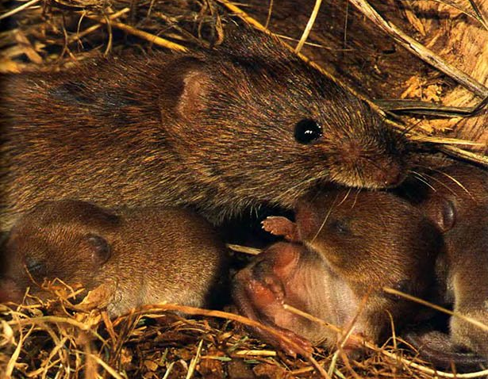
В год у леммингов бывает до 5 выводков,
в каждом
по 3-9 детенышей.

Slide 6
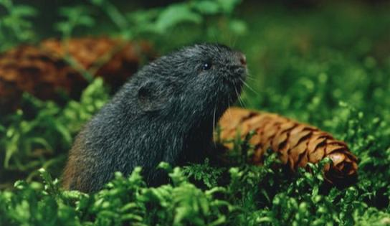
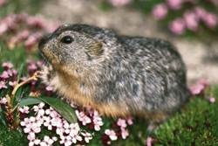
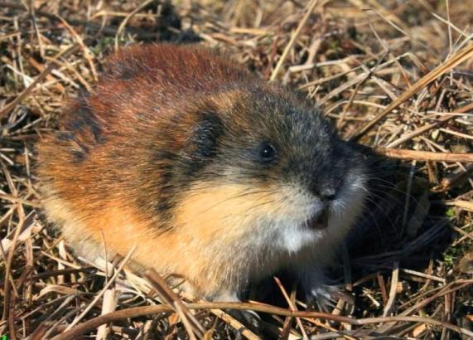
Лемминги активны круглые сутки.

Slide 7
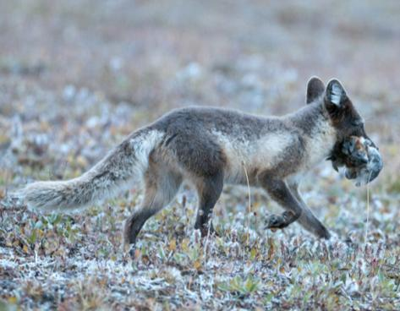
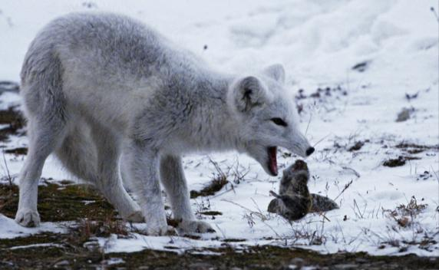
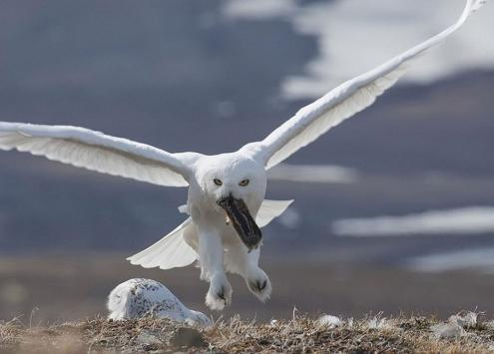
Лемминги — основной корм большинства пушных зверей тундры: песцов, лис, волков и полярных сов.

Slide 8
